Slide 1


Indonesia
Fernando Balart
Agregado Agrícola indonesia y ASEAN
15 de junio, 2020

Slide 2
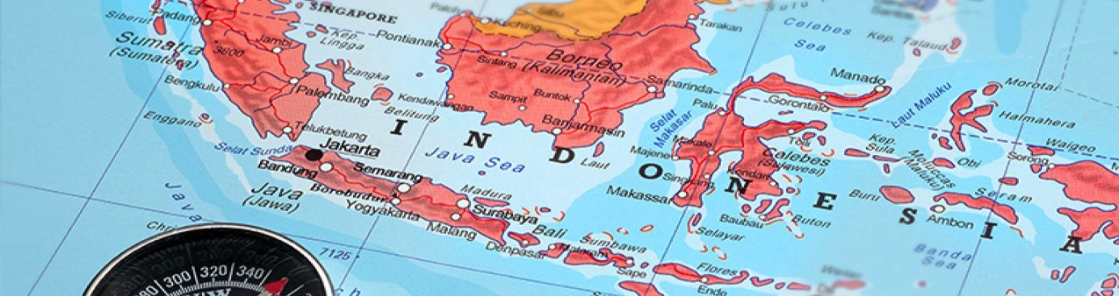
Indonesia es la economía de mayor tamaño del sudeste asiático y una de las más importantes de Asia. Es el cuarto país más poblado con más de 267 millones de habitantes (2018), siendo el país de mayor población musulmana del mundo, con un 87% de su población perteneciente a esta confesión.
La etnia predominante es la javanesa, pero la minoría chino-indonesia tiene un papel muy influyente a pesar de suponer un pequeño porcentaje de la población. Conviven diferentes confesiones dentro del marco de libertad religiosa existente (sólo seis permitidas oficialmente) el Islam juega un papel predominante en la vida pública, aunque con rasgos diferenciales y un perfil menos conservador que en otros países.
Las fronteras de Indonesia incluyen fronteras terrestres y marítimas con Malasia, Papúa Nueva Guinea y Timor Leste, así como fronteras marítimas compartidas con Australia, India, Palau, Filipinas, Singapur, Tailandia y Vietnam.

Slide 3
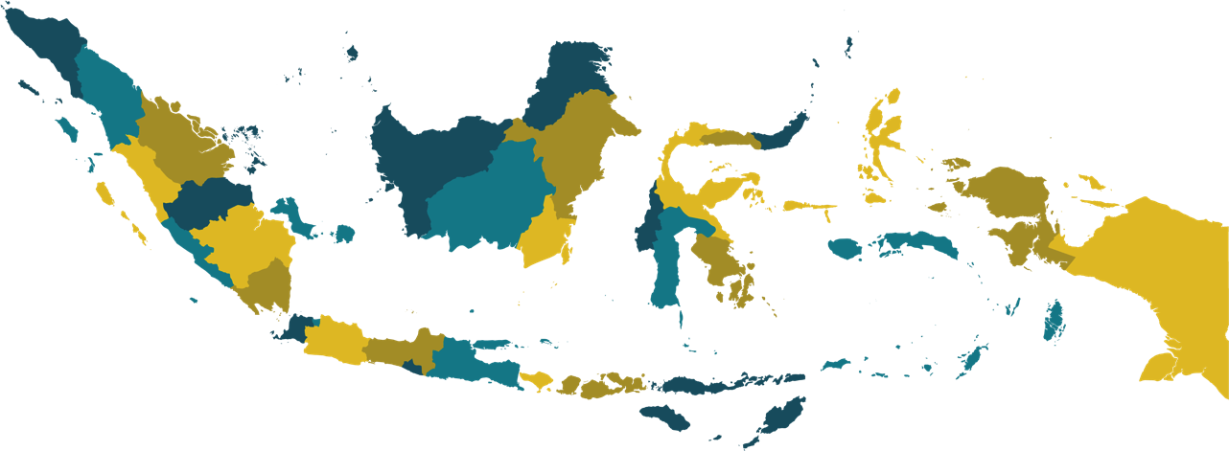
Sulawesi
21,3 mill
Papua
4,5 mill
Sumatra
50 mill
Kalimantan
18,4 mill
Madura
3,6 mill
Java
145 mill
Bali
4,2 mill

Slide 4
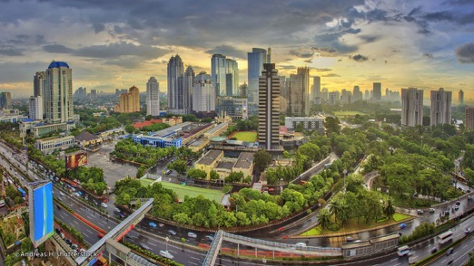
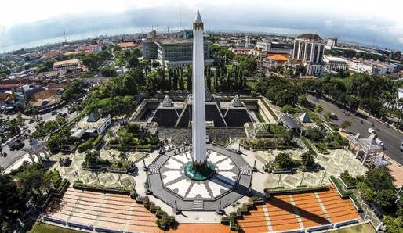
Principales Ciudades
Yakarta
Yakarta es la ciudad más grande de Indonesia. No sólo la capital de Indonesia, también es la capital económica y financiera. Yakarta es la ciudad más grande del sudeste asiático, con población de alrededor de 9,5 millones de personas. Si se considera la población del Gran Yakarta, ésta alcanza aproximadamente 30 millones de personas, siendo una de las ciudades más pobladas del mundo.
Surabaya
Surabaya es la segunda ciudad más grande de Indonesia y la capital de la provincia de Java Oriental con una población de 2.611.506 personas. Se considera a Surabaya como un polo empresarial emergente y una de las ciudades secundarias más relevantes del país.

Slide 5
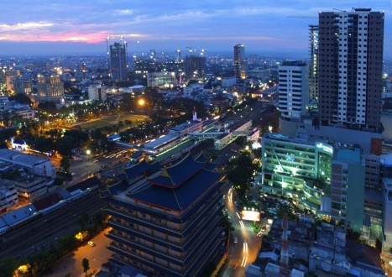

Medan
Medan es la ciudad más grande en la isla de Sumatra con una población de 2.029.797 personas. La población china de Medan es preponderante ya que controlan las principales actividades comerciales de la ciudad. Medan también es la puerta internacional a la isla de Sumatra que goza de crecientes plantaciones de tabaco, café, caucho, aceite de palma y azúcar.
Bali
También conocida como Isla de los Dioses, es famosa por sus variado paisajes de montañas, playas de arena y terrazas de arroz con cultura única. Este es uno de los destinos más populares del mundo. Tiene un gran número de atracciones culturales, surf, y buceo con enorme variedad de alojamientos. Bali recibe más de 7 millones de turistas al año. Su población es de 4,2 millones de habitantes.

Slide 6
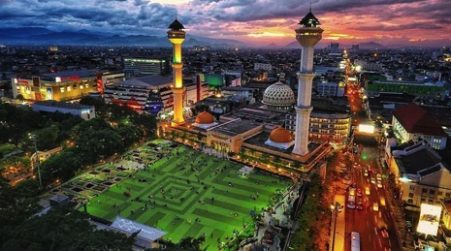
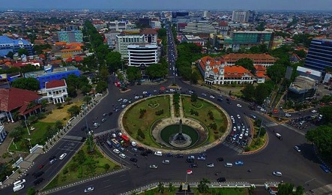
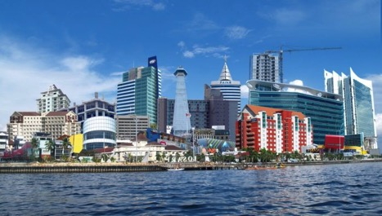
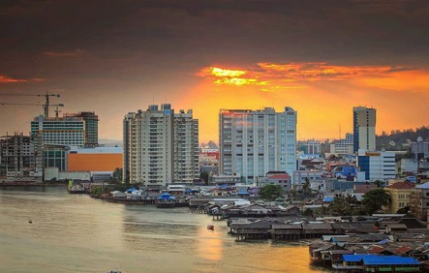
Bandung (2.4 millones)
Makassar (1.4 millones)
Semarang (1.5 millones)
Balikpapan (557,000)

Slide 7


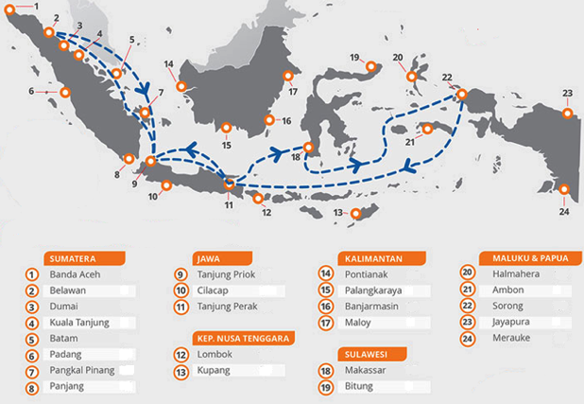



Puertos de ingreso
Ingreso marítimo:
1)Puerto Tanjung Priok, Yakarta; Por reconocimiento del sistema de inocuidad que se logró en noviembre 2018, varios productos chilenos pueden entrar por este puerto en vez de Surabaya y Medan, teniendo acceso a la mayor economía de la isla de Java y el país.
2)Puerto Tanjung Perak, Surabaya
3)Puerto Belawan, Medan
Ingreso aéreo:
1)Aeropuerto Soekarno Hatta, Yakarta
Medan
Yakarta
Surabaya

Slide 8
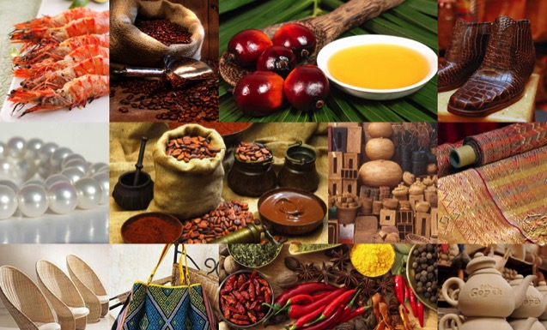
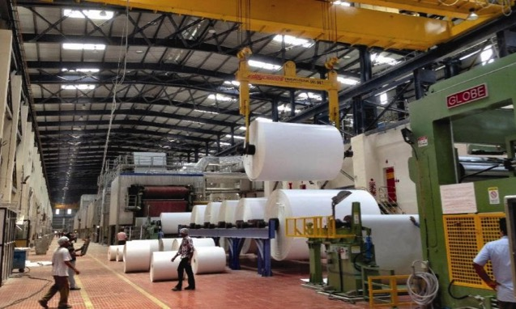
camarones y productos marítimos
aceite de palma
cacao
goma y productos de goma
textiles y calzados
productos electrónicos
componentes de vehículos motorizados
muebles
papeles y pulpa
Made in Indonesia

Slide 9
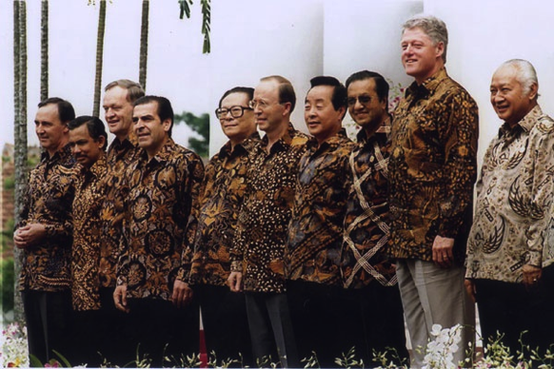
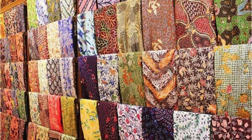
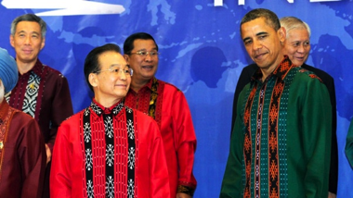
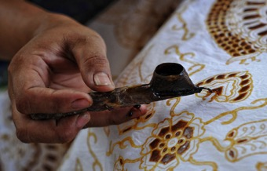
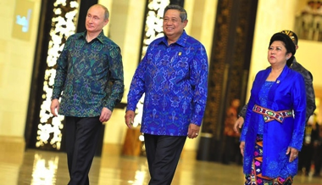
Batik – emblema cultural en Indonesia
Batik es una técnica indonesia de teñido resistente a la cera aplicada a tela entera.
Industria batik exporta más de USD60 millones anualmente y su aporte cultural a Indonesia está considerado como patrimonio cultural por la UNESCO.

Slide 10
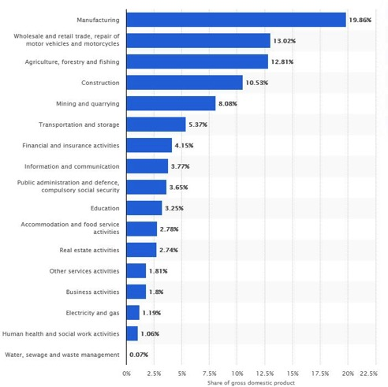
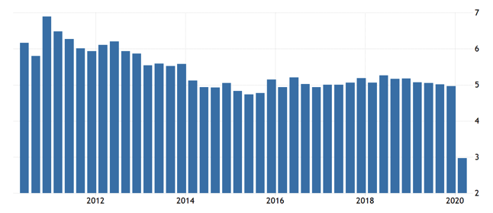
Economía
Actividad Sectorial
Crecimiento PIB Anual 2000-2020
Fuente: BPS Indonesia Statistics
PIB USD1.126 billones
PIB per cápita: USD3.893
Pobreza 10,9%: aprox 25 millones de personas
Exportaciones: USD180 billones
Importaciones: USD188 billones
Balanza comercial: USD-8 billones
Inflación: 3.03%
Posición nro. 16 en mayores economías mundiales
Fuente: Banco Mundial 2019

Slide 11
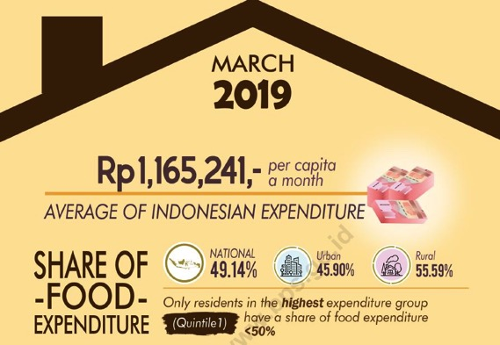
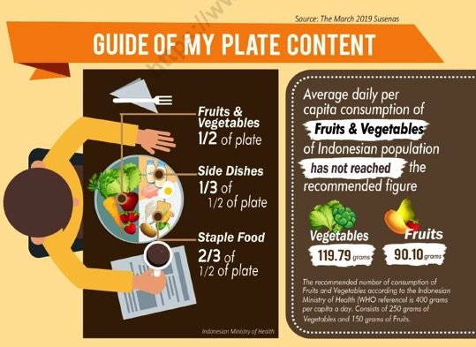

Slide 12

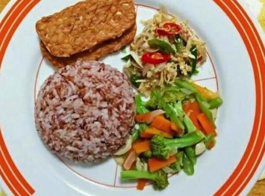
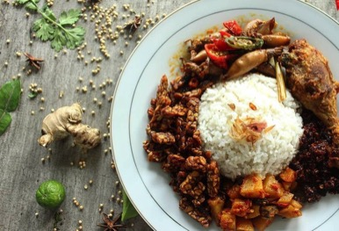
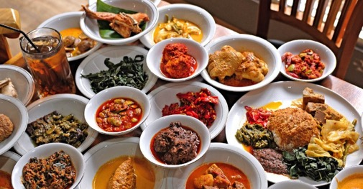
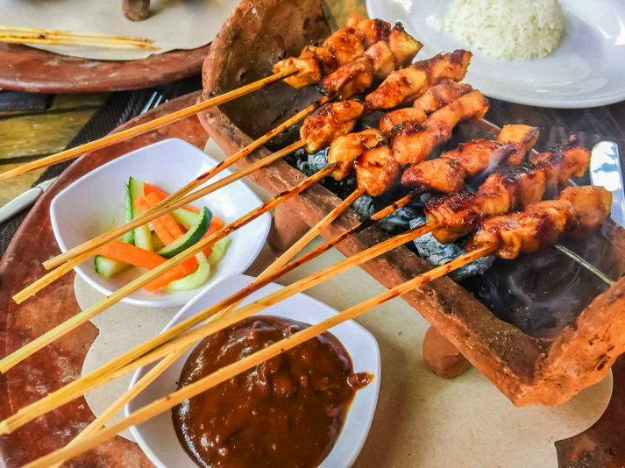
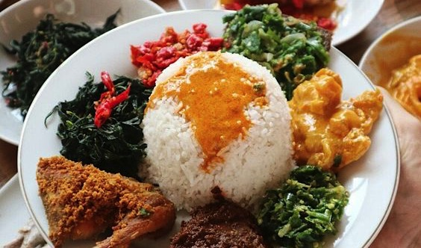

Slide 13
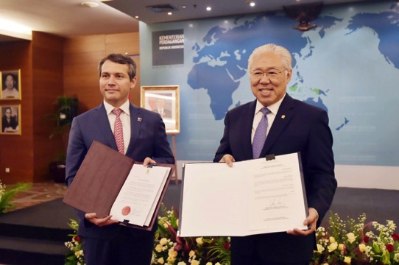

Acuerdo de Asociación Económica Integral entre Chile e Indonesia (CEPA)
El 14 de diciembre de 2017, Chile e Indonesia firmaron el Acuerdo Económico Comprensivo.
El Senado de Chile aprobó el Acuerdo Económico Comprensivo Chile-Indonesia el 28 de noviembre de 2018.
El 8 de octubre de 2019 Chile ratificó el Acuerdo de Asociación Económica Integral entre Chile e Indonesia (CEPA, por sus siglas en inglés) que entró en vigor el 10 de agosto de 2019.
Chile eliminó 7,669 productos o el 89.6% de sus puestos arancelarios, cuando el IC-CEPA entró en vigor, mientras que Indonesia eliminó 9,308 productos o el 86.1% de sus puestos arancelarios.

Slide 14
Intercambio Chile - Indonesia
Principales Exportaciones (2019) (millones de US$)
Principales Importaciones (2019) (millones de US$)
Fuente: SUBREI

Slide 15
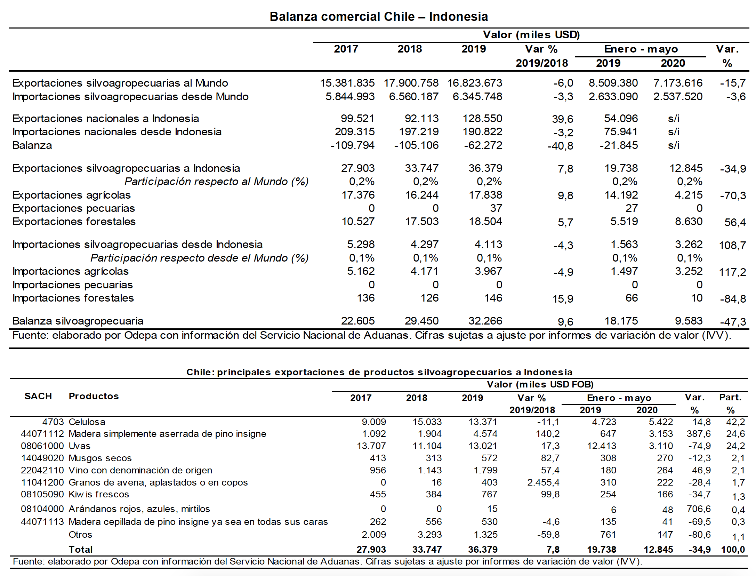
Intercambio Chile - Indonesia
Fuente: ODEPA

Slide 16










Principales productos silvoagropecuarios exportados
uvas, peras, manzanas, kiwis, cerezas y arándanos 0%
Vino - excluído de TLC
Salmón – excluído de TLC
avena 4,3%
choritos 4,3%
madera forestal 0%
Pasas 0%
harina de pescado 0%

Slide 17

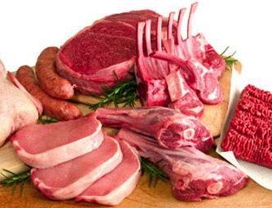

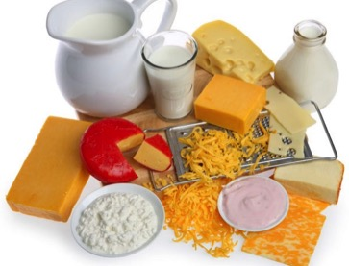
Aperturas sanitarias en curso
Arándanos y Cranberries Deshidratados
Nueces con cáscara y sin cáscara
Lácteos
Carne de Ovino
Carne de Bovino
Carne de Cerdo
Carne de Aves

Slide 18
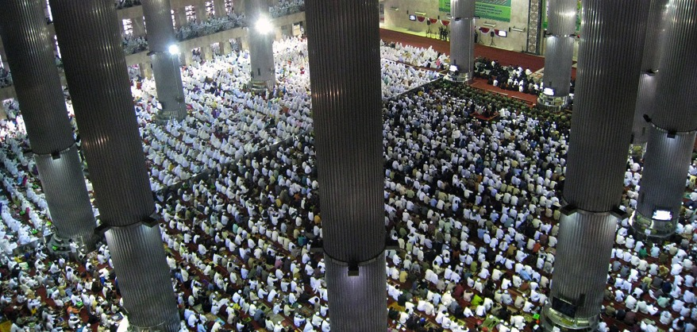

Indonesia – mercado Halal más grande del mundo
Indonesia es el cuarto país más poblado con más de 268 millones de habitantes, siendo el país de mayor población musulmana del mundo, con un 87% de su población perteneciente a esta religión.
Tradicionalmente, se ha considerado que el mercado Halal consiste principalmente en productos cárnicos, pero hay más consumidores que buscan productos certificados Halal en toda la industria alimentaria, desde alimentos, bebidas, productos farmacéuticos, moda y turismo.

Slide 19
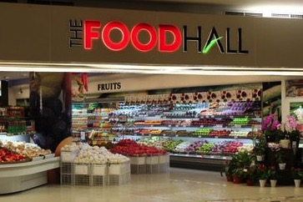
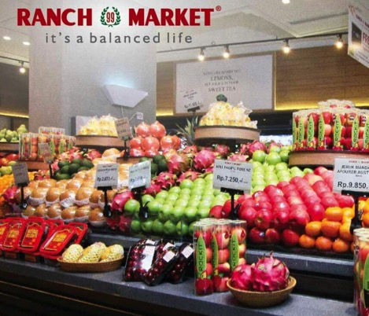
Canal Moderno
Presencia de supermercados premium tales como Foodhall, Kemchicks, Ranch Market, enfocados en consumidores de clase media alta. La mayoría están ubicadas en los grandes centros comerciales con una amplia oferta de productos importados.

Slide 20
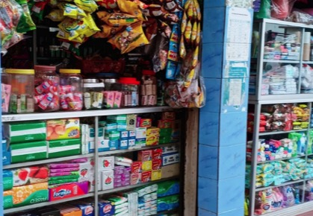
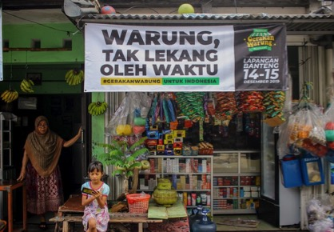
Mercado tradicional
El mercado indonesio de servicio de comida es extremadamente diverso, desde oferta en hoteles y restaurantes de alta gama que sirven cocina local e internacional, restaurantes de comida rápida, cafeterías y bares, panaderías y pequeños restaurantes de gama baja, restaurantes junto a la calle conocidos como warungs, y vendedores que venden comida a los clientes en la calle.
Los consumidores buscan más opciones para alimentos y bebidas saludables en restaurantes y otros canales de servicio de alimentos. El concepto de "Superalimento" que incluye ensaladas, dietas bajas en calorías y altas en proteínas, como las ciruelas deshidratadas y pasas deshuesadas, se consideran buenas para la salud y en creciente popularidad en todo el mercado indonesio de servicios alimentarios, especialmente en sus áreas urbanas.

Slide 21
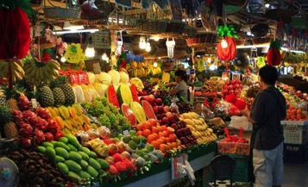
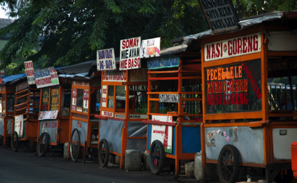
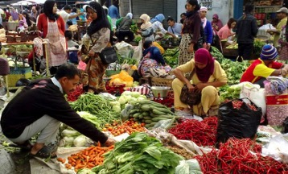
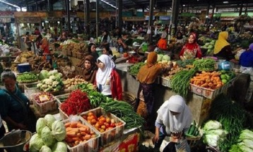
Mercado tradicional: mas barato, se puede regatear, se puede comprar en cantidad pequeña, ubicado cerca de barrios de residencias

Slide 22



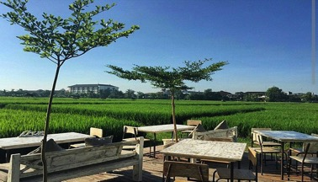
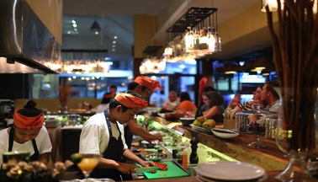

Segmento HORECA

Slide 23
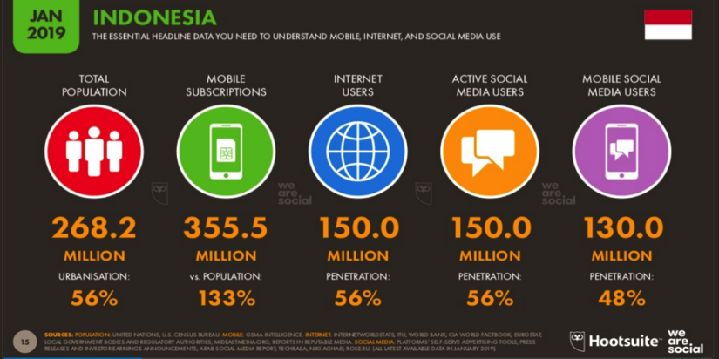
E-Commerce Indonesia
ASEAN tiene 7 unicorns (empresa valorada +USD1.000 millones) los cuales 4 son de Indonesia: Gojek (transporte, comida, servicio logística), Traveloka (agencia de viajes), Bukapalak (marketplace) y Tokopedia (Marketplace).

Slide 24
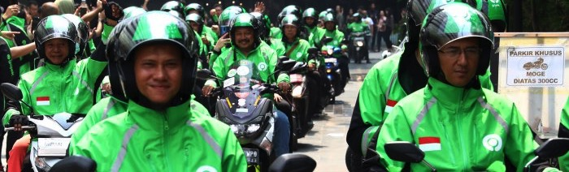

Gojek
La aplicación Gojek se lanzó en enero de 2015 para que los usuarios de Indonesia proporcionaran servicios de uso compartido de motos (GoRide), entrega (GoSend) y compras (GoMart). Hoy en día, Gojek se ha transformado en una "Super App": una plataforma integral con más de 20 servicios, conectando a los usuarios con más de 2 millones de socios de controladores registrados, 400.000 comerciantes de GoFood y 60.000 proveedores de servicios GoLife, con un total de más de 130 millones de descargas totales en toda la región. Al proporcionarles acceso a productos y servicios en múltiples sectores, Gojek ha ayudado y sigue ayudando a crear más valor para la sociedad, mejorando la eficiencia y la productividad, así como aumentando la inclusión financiera.
Gojek ha anunciado formalmente su expansión internacional en Vietnam, Singapur y Tailandia. El grupo continúa dejando su marca en cinco países del sudeste asiático, que comprende un total de 207 ciudades.
Gojek se dedica a crear y ampliar el impacto socioeconómico positivo en el ecosistema de usuarios, socios conductores, socios empresariales y micro-pequeñas medianas empresas, así como proveedores de servicios.

Slide 25
Desafíos y Oportunidades
indonesia
Atención a contexto regulatorio y normas proteccionistas.
Religión juega un rol importante en aspectos de comercio y consumo.
Inteligencia de mercado.
Visitar el mercado y atreverse!

Slide 26

Gracias
Fernando.Balart@minagri.gob.cl

